Slide 1

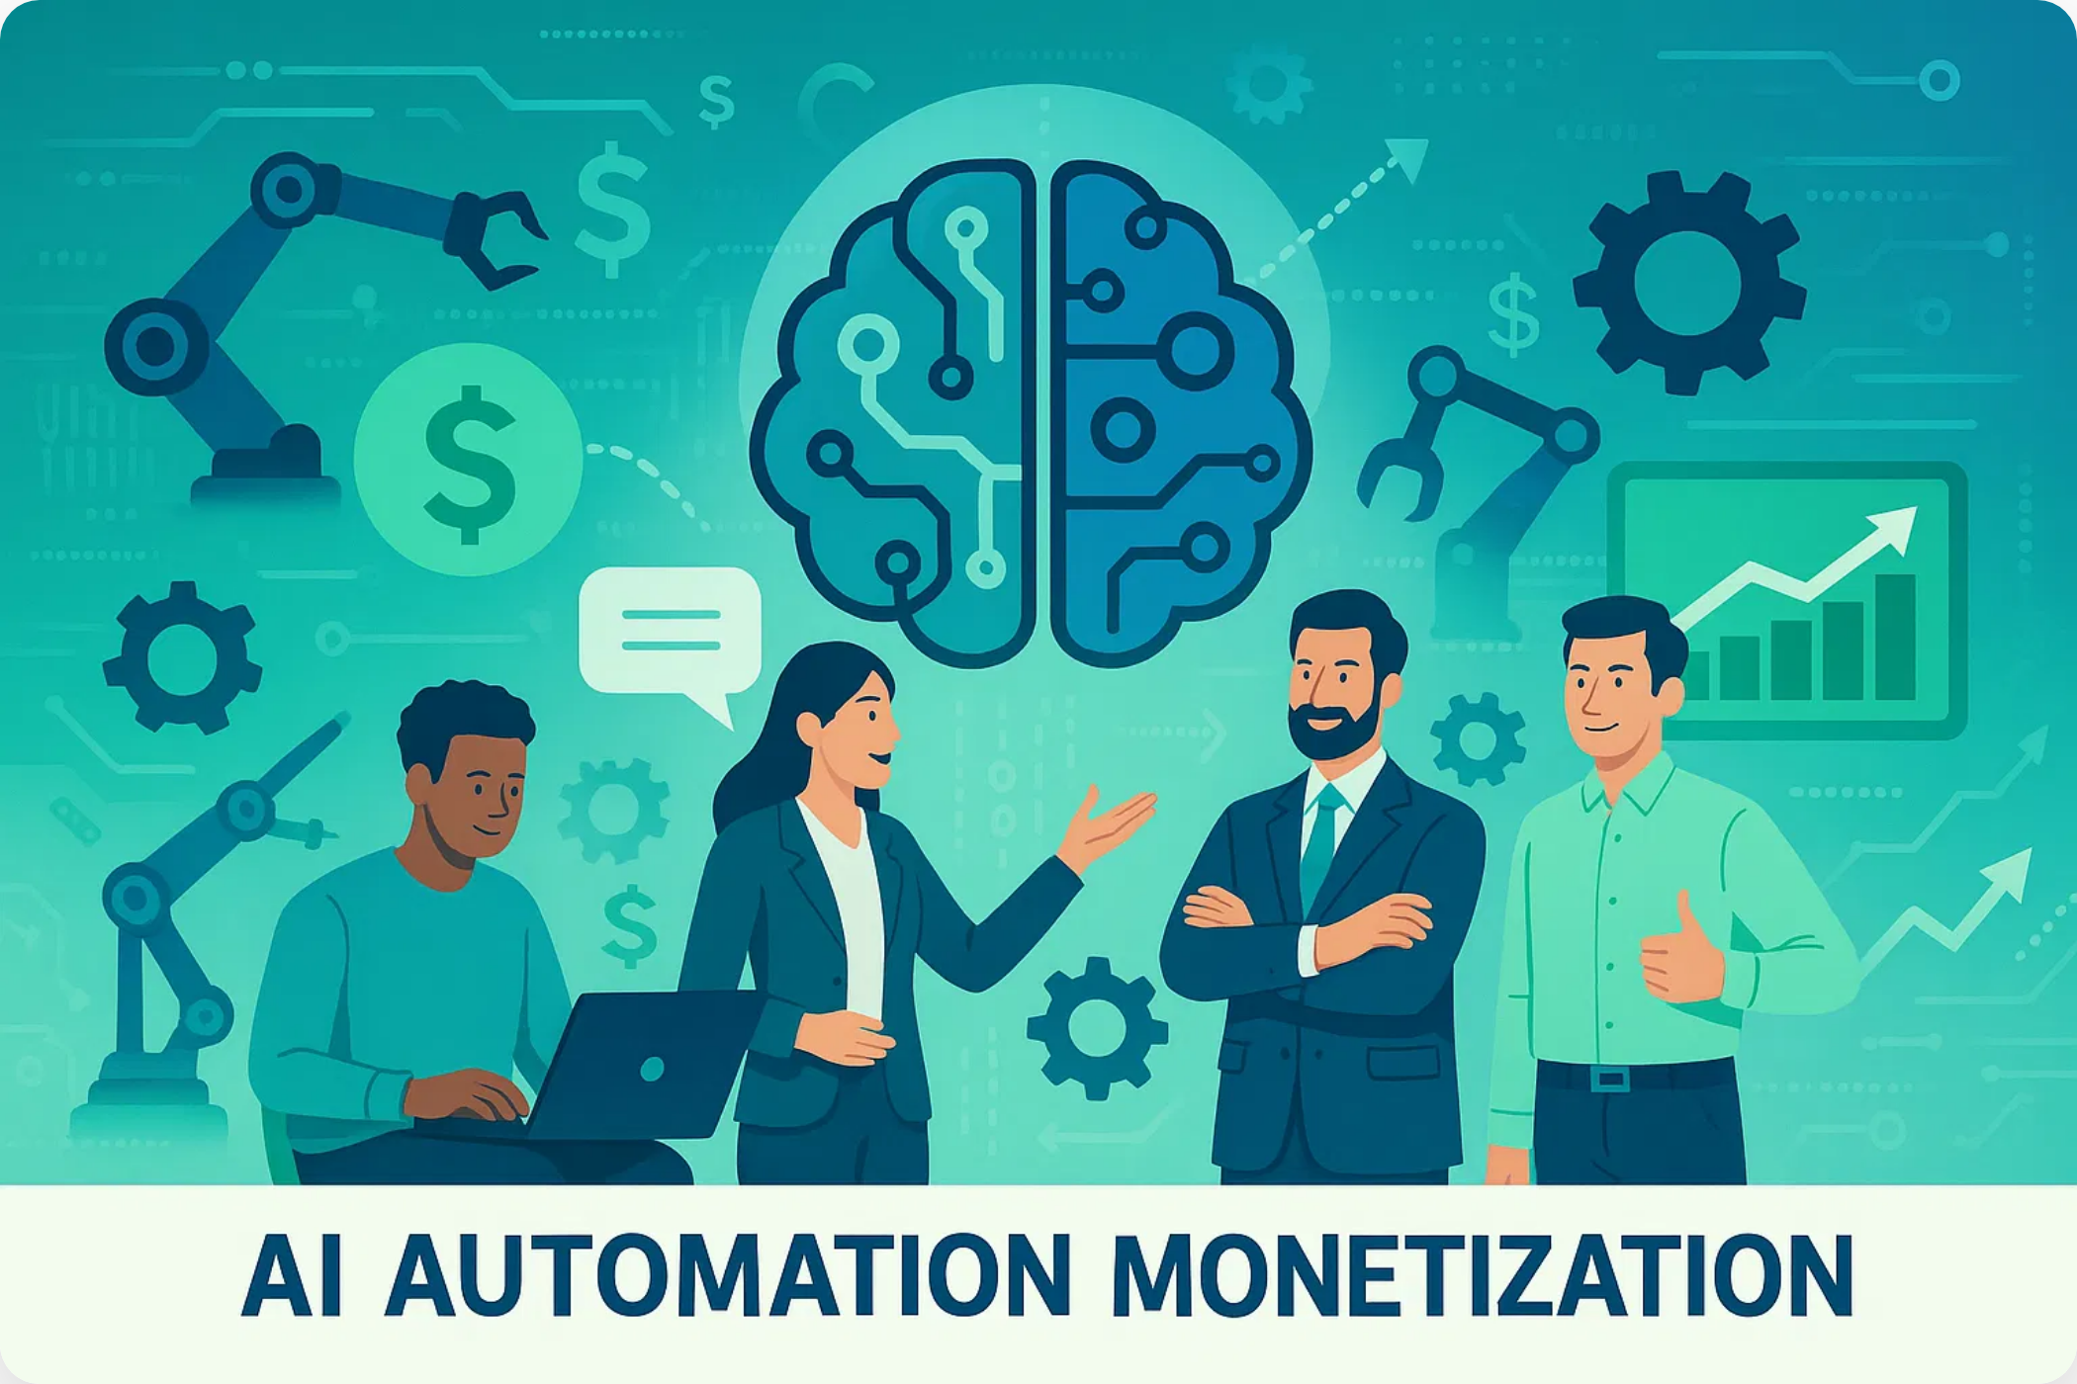
Monetizando a Automação com IA
Então você está construindo agentes de IA... e agora?
Um guia para monetizar e aplicar suas habilidades em automação
com IA

Slide 2

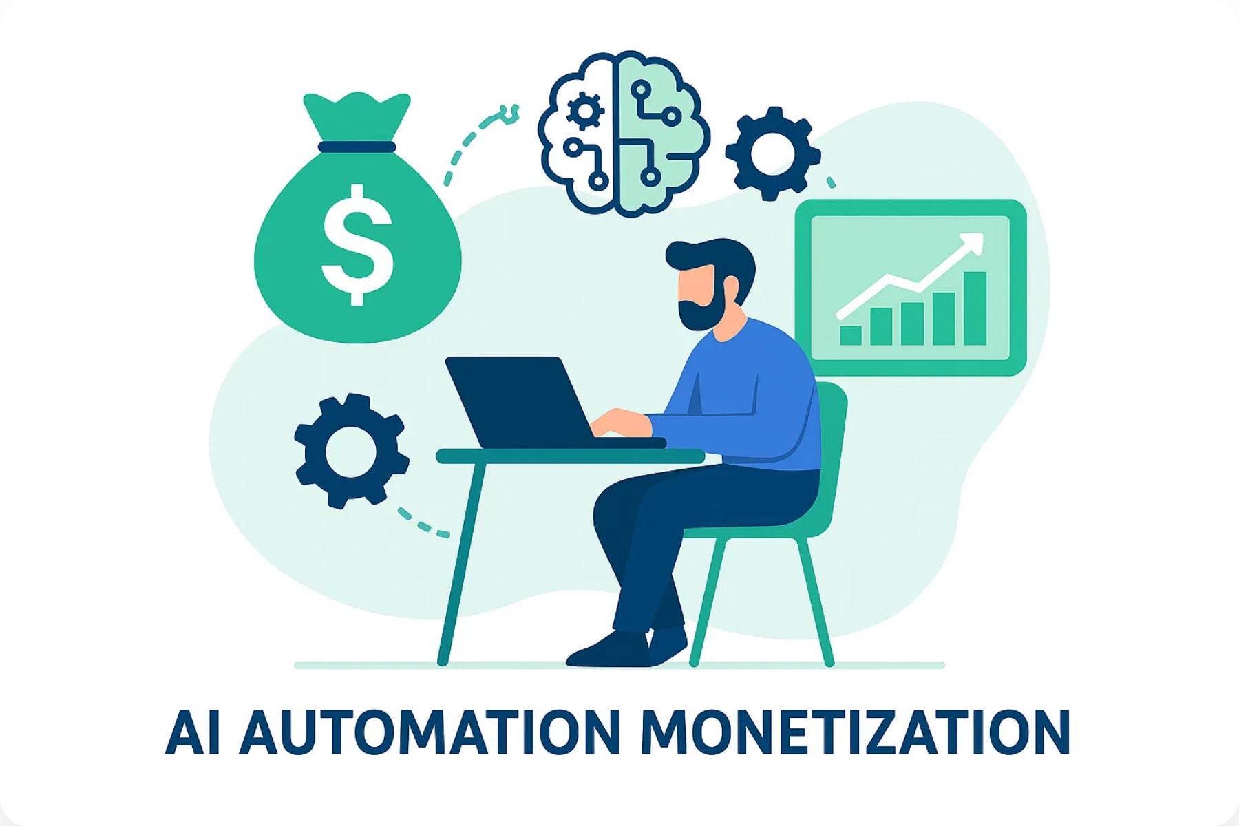
Quem deve ler isso
Você aprendeu a criar automações com IA. Agora está se perguntando o que fazer a seguir, como usar essas habilidades no mundo real, se deve monetizá-las e qual caminho faz mais sentido para você.
Este guia apresenta
próximos passos práticos
,
exemplos reais
e
estratégias claras
com base no seu
histórico.

Slide 3


Qual caminho melhor descreve você?
Escolha o perfil que mais se aproxima da sua situação atual
Aspirante a freelancer
Consultor ou fundador
Dono de negócio
Funcionário
Busca renda extra com suas habilidades
Evolui de freelancer para negócio próprio
Otimiza operações com automação
Multiplica seu desempenho com IA

Slide 4



1
Caminho 1: Aspirante a freelancer
Por que este caminho importa:
Ser pago pelas suas habilidades mostra que você está criando algo útil e lhe dá motivação para continuar aprendendo e testando.
Como começar:
Crie algo que resolva um problema real
Compartilhe sua criação e explique como funciona
Inicie conversas com pessoas que possam se beneficiar dela
Estudo de caso: Dan, um iniciante que tomou iniciativa
Dan experimentava automações de IA nas noites e fins de semana. Uma de suas criações foi uma ferramenta simples que comparava orçamento vs. gasto real para equipes financeiras e apontava os principais fatores das diferenças. Em vez de guardar para si, ele publicou no LinkedIn explicando como funcionava. O post chamou mais atenção do que ele esperava. Algumas pessoas o procuraram, e uma se tornou seu primeiro cliente pagante. Dan não tinha marca pessoal nem site, mas tinha um sistema funcional que economizava tempo. Agora ele tem uma ferramenta repetível e confiança para continuar.

Slide 5



2
Caminho: Consultor ou fundador
Por que este caminho importa:
Depois de atender alguns clientes e entender seus problemas, você pode passar de vendas pontuais para soluções contínuas.
Como isso funciona:
Você deixa de apenas "construir" e passa a consultar, diagnosticar e se tornar parceiro
Começa a criar sistemas para entrega de projetos
Pode crescer com colaboradores, prestadores de serviço ou cofundadores
Estudo de caso: Lars, o construtor que assumiu liderança
Lars começou oferecendo criações de IA para contatos de sua rede. Entregava sistemas pequenos, como geração de posts no LinkedIn e automação de blogs. Com o tempo, melhorou em escopar projetos, entender objetivos e explicar como a IA poderia ajudar. Com o aumento da demanda, montou equipe para ajudar no desenvolvimento e entrega. Também criou um canal no YouTube para atrair clientes de forma previsível. Hoje, sua equipe não só constrói ferramentas, mas também faz consultoria em estratégia de IA.

Slide 6



3
Dono de negócio que quer trabalhar de forma mais inteligente
Por que este caminho importa:
Você já conhece suas operações, gargalos e tarefas repetitivas. A IA é uma chance de economizar tempo e crescer sem contratar mais gente.
Por onde começar:
Escolha um processo diário ou semanal
Automatize e registre o tempo economizado
Reinvista o tempo ou use-o para entregar mais valor
Estudo de caso: Aidan, dono de negócio local que automatizou o relacionamento com leads
Aidan tem um negócio de detalhamento automotivo e usava anúncios locais no Meta para gerar leads a R$ 8 cada. Criou um sistema em que o lead
preenche um formulário sobre seu carro e recebe um PDF personalizado com dicas de proteção do veículo. O processo todo era automatizado.
O custo
por lead caiu de R$ 8 para R$ 1
. Com mais leads chegando, Aidan criou um agente de voz para fazer follow-up. Essas automações não só economizaram
tempo, mas também escalaram o negócio sem precisar de mais equipe ou acompanhamento manual.

Slide 7


Caminho 4: Funcionário
Multiplique por 10 seu desempenho com automação de IA
Por que este caminho importa:
Usar IA no trabalho pode ajudar você a fazer mais em menos tempo, se destacar como solucionador de problemas e até conquistar promoções.
Plano de ação:
Liste tarefas repetitivas do seu trabalho
Crie automações para facilitar sua vida
Compartilhe com seu time ou gestor
📈 Estudo de caso: Brian, o membro da equipe que se tornou especialista em IA
Brian trabalhava em operações e percebeu que novos funcionários faziam sempre as
mesmas perguntas, o que atrasava o time. Criou um
assistente interno de IA no
Slack
que respondia usando documentos, transcrições e procedimentos da empresa.
Assim, os novatos não precisavam mais depender dos gerentes, e o
integração caiu de 6–8 semanas para 2–3
tempo de
tornou toda a empresa mais eficiente. Hoje, é visto como especialista interno em IA.
. Brian não só facilitou seu trabalho, como

Slide 8

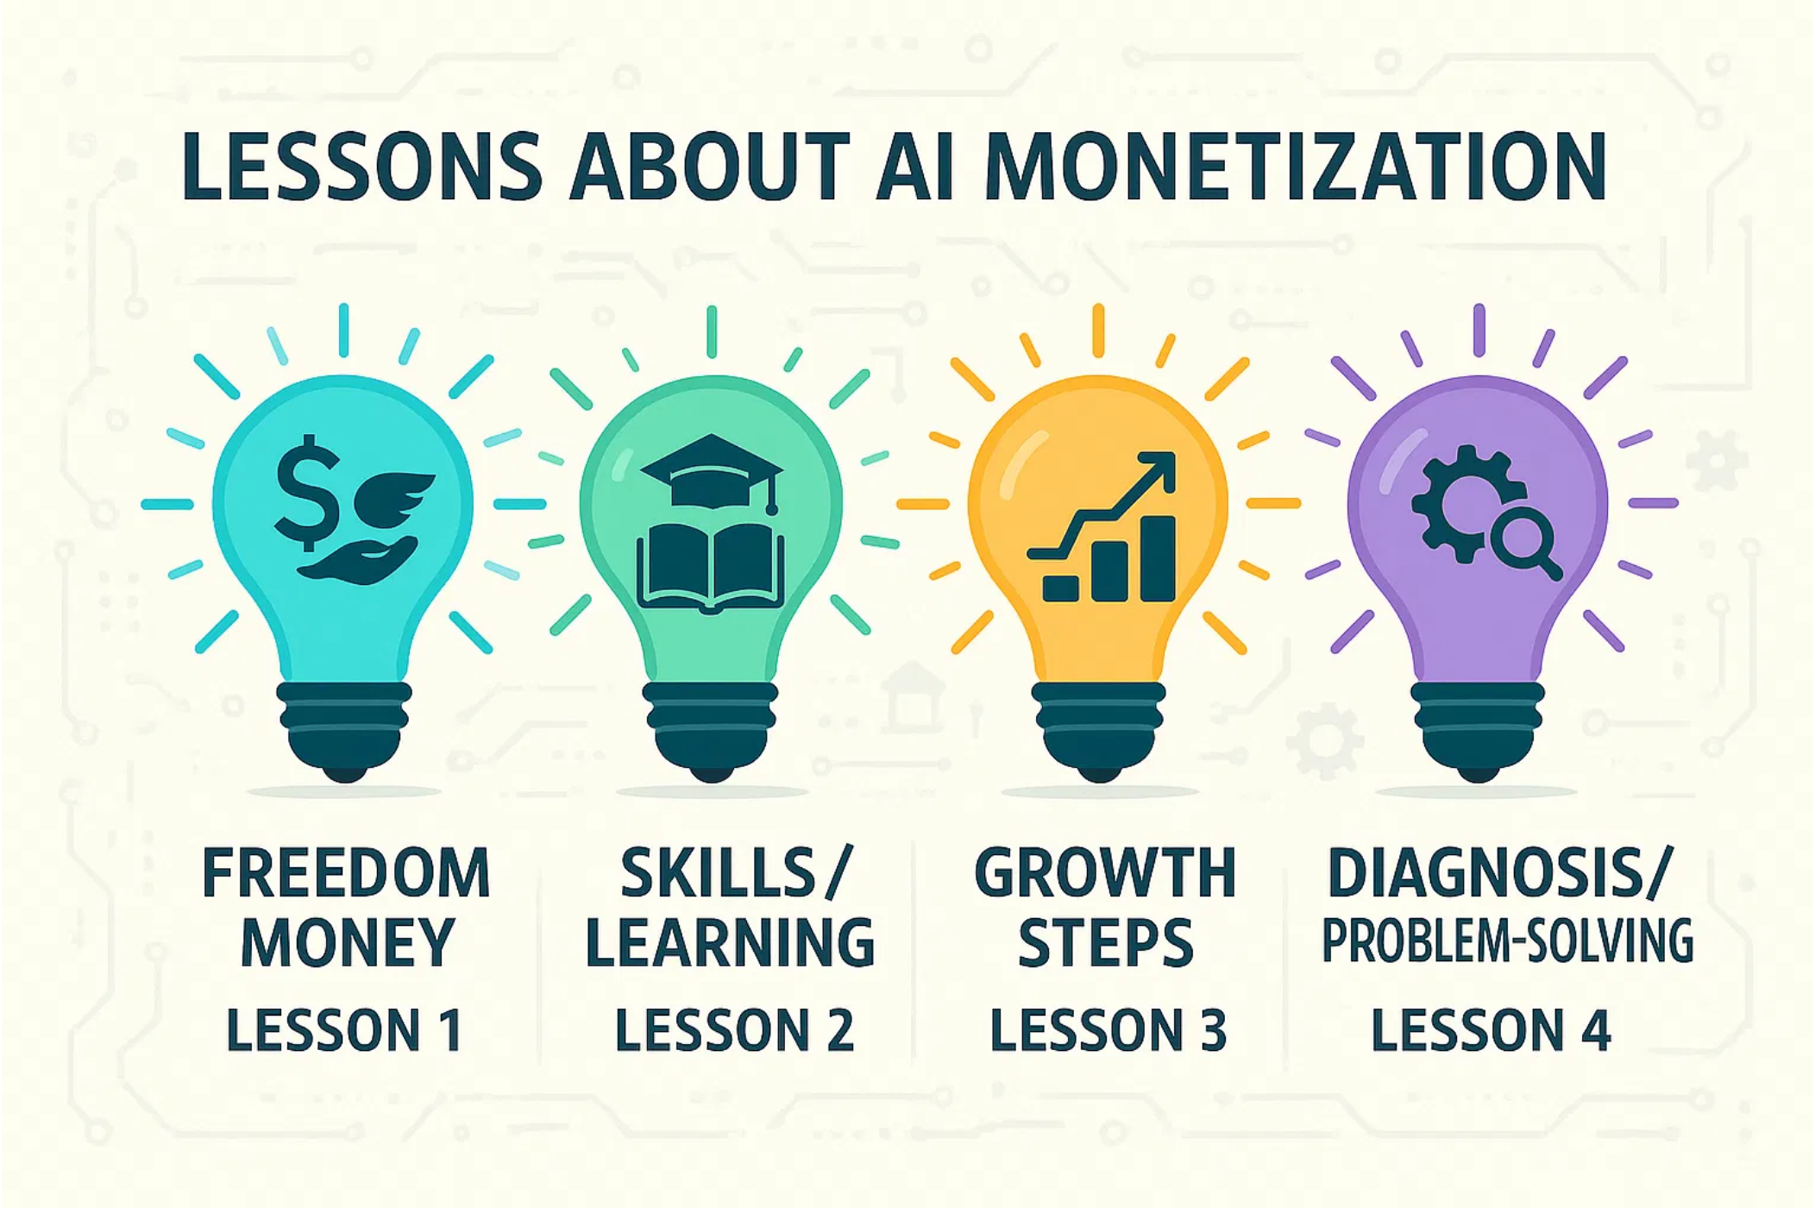




Principais Lições
Monetizar dá liberdade:
Ganhar dinheiro
O freelancing ensina habilidades valiosas:
permite reinvestir no aprendizado e dedicar
escopo, vendas, comunicação e entrega se
mais tempo ao que gosta.
aprendem na prática.
Não caia no hype:
Não é preciso largar tudo e
Diagnostique antes de entregar:
Entenda o
se arriscar. Comece pequeno, mostre resultados
problema antes de fornecer soluções.
e cresça.

Slide 9





Próximos Passos
De acordo com seu papel
Se você está começando:
Se quer ser freelancer:
Resolva um problema real com automação de IA
Escolha um nicho ou área de aplicação
Compartilhe o resultado com sua rede
Crie uma demonstração pública ou tutorial
Busque feedback e interesse
Converse com possíveis beneficiados
Se você é dono de negócio:
Se você é funcionário:
Identifique uma tarefa diária ou semanal
Analise suas tarefas semanais
Automatize e registre o tempo economizado
Crie pequenas ferramentas para facilitar ou acelerar
Repita o processo
Ajude outros no time a fazer o mesmo

Slide 10

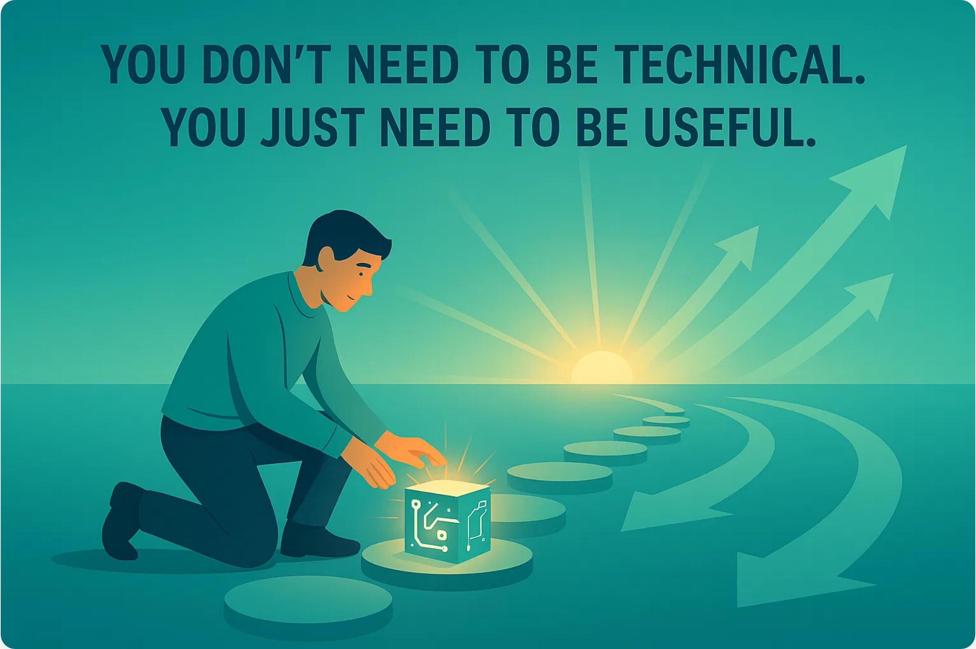
Reflexão Final
Não importa onde você está, o objetivo não é perfeição nem sucesso instantâneo. É gerar movimento. Construa algo pequeno, útil, e use isso como prova de conceito. As oportunidades virão conforme você resolver problemas reais.
Você não precisa ser técnico. Só precisa ser útil.

